Slide 1
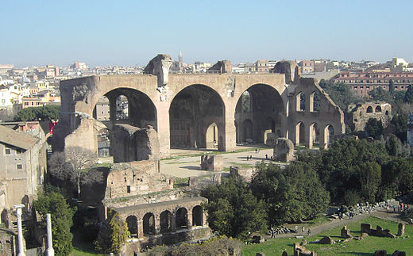
resti della basilica di Massenzio dal Palatino. Restano in piedi i tre ambienti coperti a volta che costituivano la navata laterale verso il colle Oppio

Slide 2
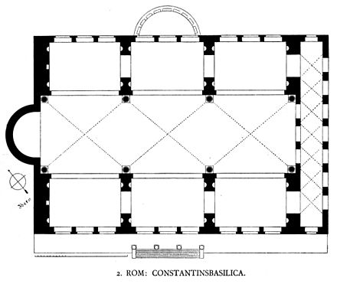
Ricostruzione della pianta, 100 m per 65.

Slide 3
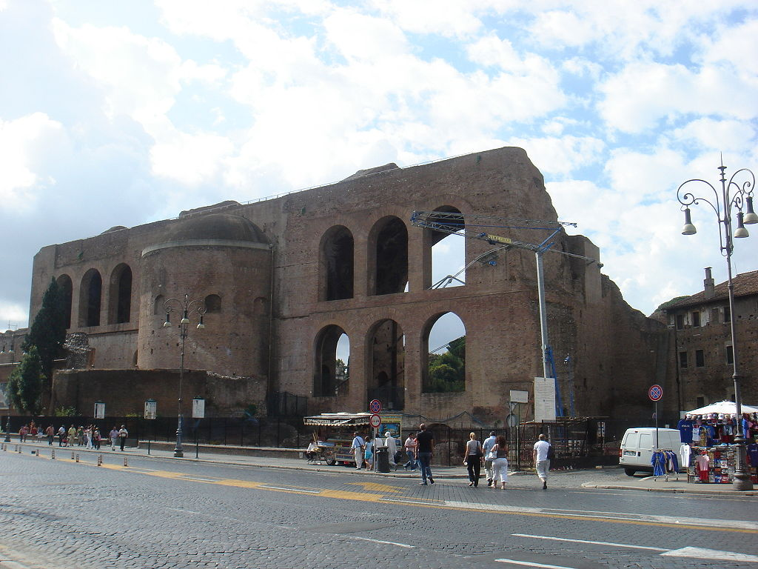
Veduta da via dei Fori imperiali

Slide 4
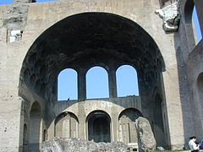
Un nicchione

Slide 5
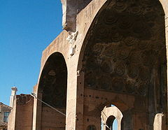
Le volte della navata nord

Slide 6
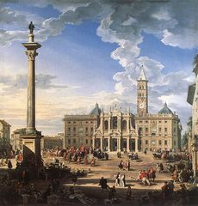
Piazza Santa Maria Maggiore con la colonna della basilica di Massenzio

